Slide 1
Séance 2 : Symbolisme et christianisme mystique

Slide 2
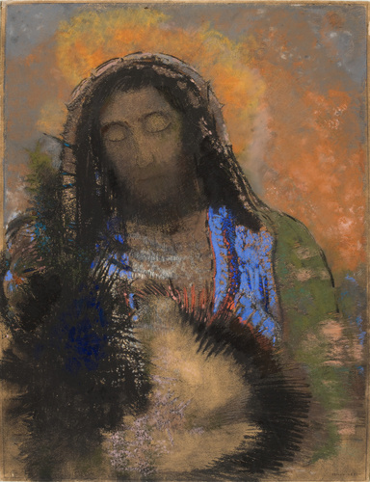
Odilon Redon, Le Sacré-Cœur (Bouddha), 1910. Pastel sur papier chamois, traits d'encadrement à la mine graphite, 60,0 x 46,5 cm. Musée Kröller-Müller

Slide 3
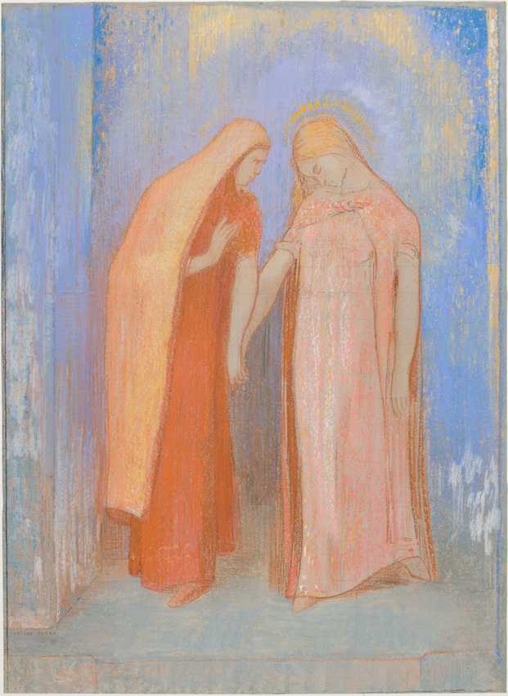
Odilon Redon, La Visitation, 1895-1901, Pastel sur papier, 53,5 x 39,2 cm, Paris, musée d’Orsay

Slide 4
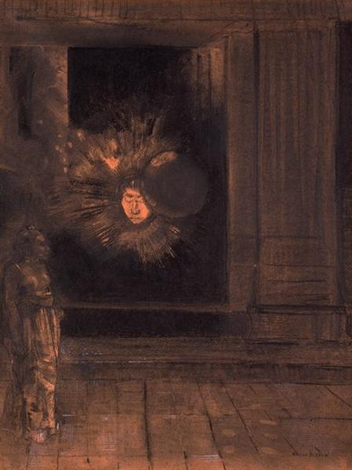
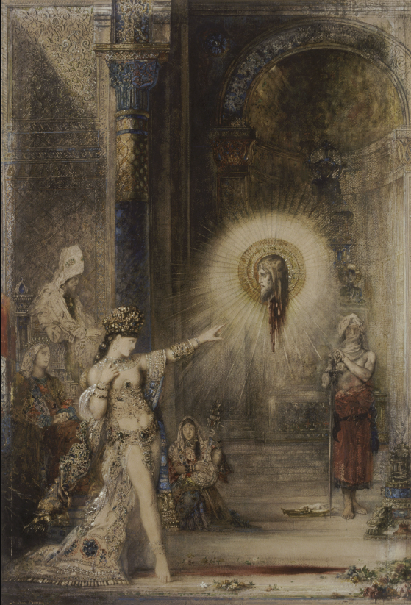
Odilon Redon, L’Apparition, 1883. Fusain avec rehauts de gouache blanche sur papier, 58 x 44 cm. Musée des Beaux-Arts, Bordeaux.
Gustave Moreau. L’Apparition. 1876. Aquarelle, 106 x 72,2cm. Cabinet des dessins, Musée du Louvre, Paris.

Slide 5
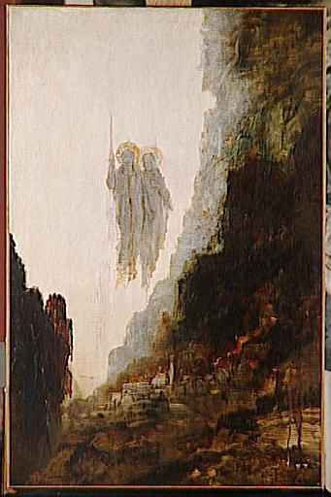
Gustave Moreau, Les Anges de Sodome, 1872-1875. huile sur toile, 93x62 cm, Musée Gustave Moreau, Paris

Slide 6
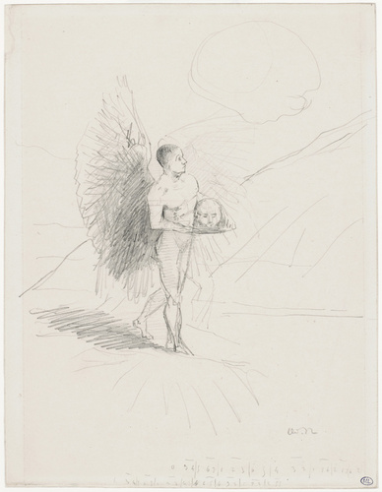
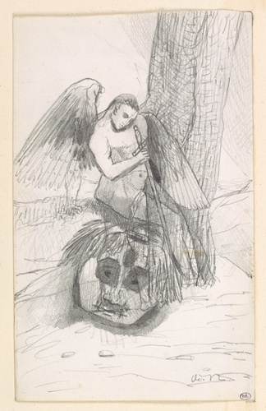
Odilon Redon, Homme ailé au pied d'un arbre, et tête coupée
date indéterminée, crayon graphite sur papier vélin, 20,6 x 13 cm, Paris, Musée d’Orsay
Odilon Redon, Homme ailé portant un crâne, avançant vers la droite, date indéterminée, mine graphite ; papier beige, 22,7 x 17,5 cm, Paris, Musée d’Orsay,

Slide 7
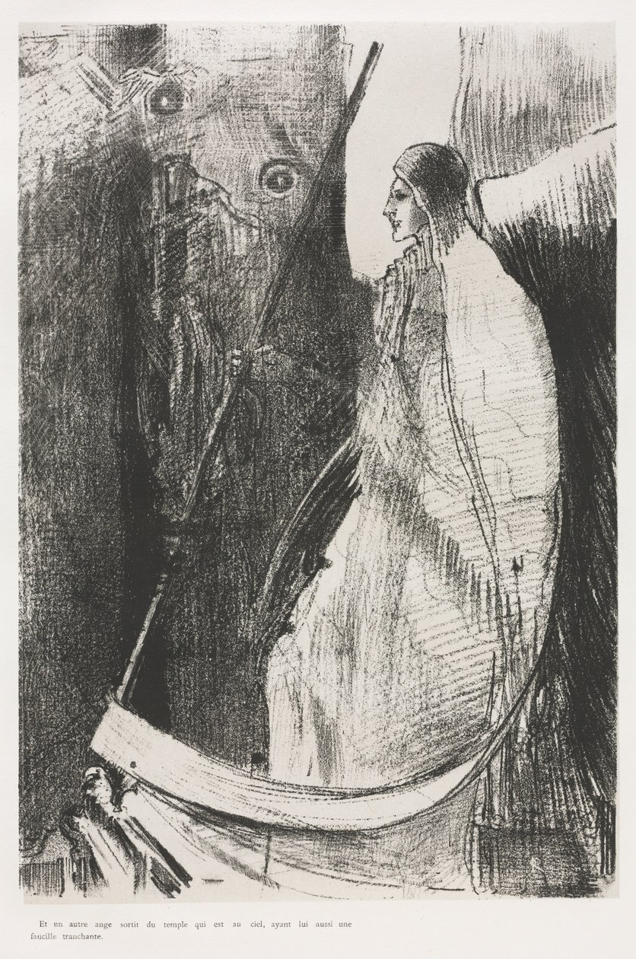
Odilon Redon, Et un autre ange sortit du temple qui est au ciel, ayant lui aussi une faucille tranchante, 1899. Lithographie, Papier de Chine, 56.2 x 42 cm. Paris, Petit Palais.

Slide 8
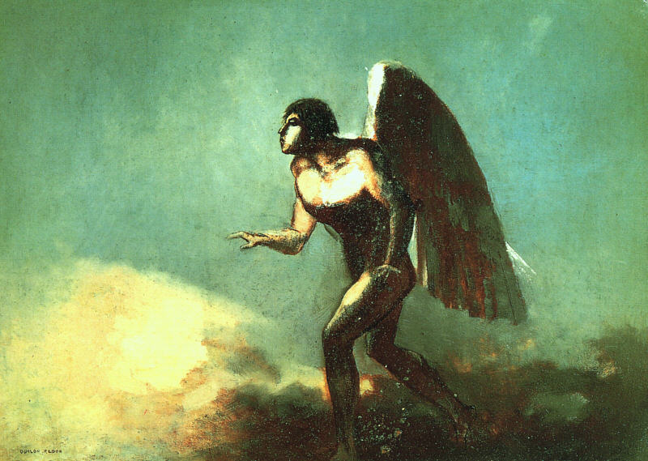
« L’homme n’est ni ange, ni bête, et le malheur veut que qui veut faire l’ange fait la bête »
Pascal, Pensées (1670), Paris, Livre de poche, 1962, p.151
Odilon Redon, L'homme ailé - L'ange déchu, ca. 1890-1895. Huile sur papier, 23 x 34 cm. Bordeaux, Musée des Beaux-Arts

Slide 9
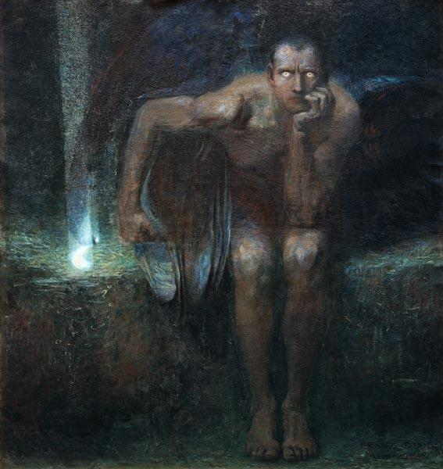
Franz von Stuck, Lucifer, 1890, huile sur toile, 161x 152,5 cm, Sofia, Galerie nationale d’art étranger.

Slide 10
« Il n’y a pas deux façons de faire de la peinture religieuse (…) je ne vois pas que les plus grands peintres religieux actuels, tous protestants (Böcklin, Thoma, Burne-Jones, Grasset, P. Robert, C. Schwabe) aient rien à être éliminés de la tradition catholique »
William Ritter, « Sir Edward Burne-Jones », Durendal, Bruxelles, juillet 1895, p. 142

Slide 11
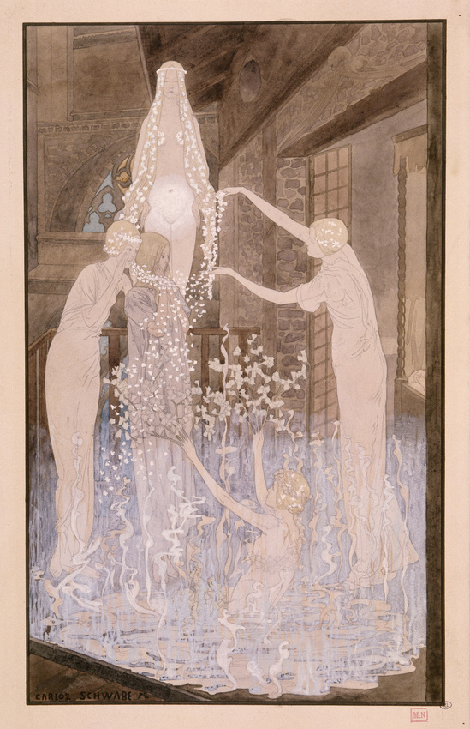
Carlos Schwabe, Le Rêve : Angélique se parant de fleurs, protégée par sainte Agnès, 1891. Aquarelle ; carton ; lavis d'encre de Chine ; mine graphite ; rehauts de gouache, 34,1 x 21 cm, Paris, Musée d’Orsay

Slide 12
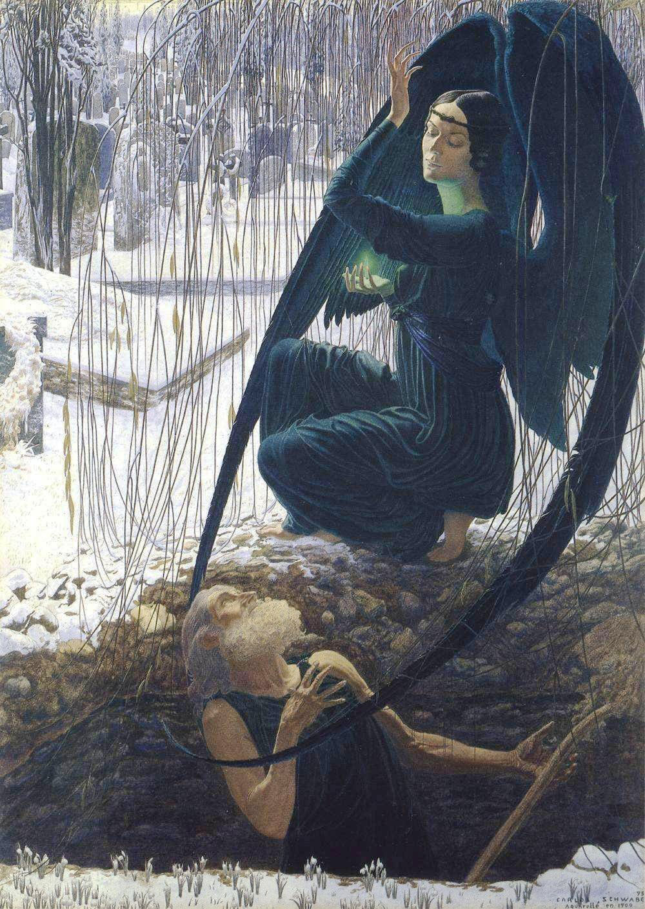
Carlos Schwabe, La Mort et le fossoyeur, 1885, aquarellé en 1900, crayon, graphite, aquarelle, gouache et rehauts de gomme sur papier, 78 x 56,5 cm, Paris, musée d’Orsay.

